Slide 1

유저 이탈 예측 Big Contest NCSOFT ASK-U
김진영
이태정
진명훈

Slide 2


Content 1
문제 소개
Content 2
데이터 전처리
Content 3
모델링
Content 4
결론

Slide 3

Content 1
문제 소개

Slide 4


유저 이탈 예측 Lineage
기본적인 게임 이해
1998년 9월 1일부터 NCSOFT에서 서비스 중인 MMORPG
2016년 기준 누적 매출 3조 3천억, 전 세계 누적 이용자수 2천만명

Slide 5




유저 이탈 예측 Lineage
문제 정의
Q)
이탈 유저를 예측하고 유저 일평균 결제금액에 비례하는
인센티브를 부여해서 잔존 상태로 유지시킬 수 있는가?
n일 후에 이탈합니다!!
잔존 전환!
인센티브 부여

Slide 6




유저 이탈 예측 Lineage
Q)
이탈 유저를 예측하고 유저 일평균 결제금액에 비례하는
인센티브를 부여해서 잔존 상태로 유지시킬 수 있는가?
우리는 위의 문제를 풀기 위해 아래 두 항목을 예측해야 합니다.
몇 일 후에 이탈할 것인지 or 이탈하지 않을 유저인지
유저가 관찰 기간 동안 일평균 얼마의 금액을 결제할지
그리고 우리는 위 문제를 풀기 전에 아래 두 명제를 정의해야 합니다.
이탈의 기준은?
유저들을 얼마나 관찰할 것인지?

Slide 7


유저 이탈 예측 Lineage
출처 : NCSOFT
예측 시점에서 과거 28일간의 활동 데이터를 이용해서 모델 학습
예측 시점 이후 70일 간의 관측을 통해 집계된 실제 고객별 이탈 시점(생존 기간) 및 평균 결제 금액 예측
63일 동안 이탈하지 않은 유저는 잔존으로 처리 (이탈 여부 판단 기간 7일 감안)
예측 시점 이후 발생한 고객별 총 결제 금액을 활동 일수로 나눠 일 평균 결제 금액 집계
예측 시점
63일(이탈)
7일(잔존)
활동 데이터
관측 기간
64
time
Day 1
Day 2
Day 3
Day 27
Day 28
28일
70일
평균 결제 금액 = 이 기간 동안 결제한 금액 / 생존 기간
이탈
생존 기간 (일)

Slide 8







유저 이탈 예측 Lineage
만든 모델의 평가는 어떻게 할 것인가?
단순히 이탈 예측, 일평균 결제 금액 예측력을 높이는 것만이 목적이 아닌
자사의 기대이익을 최대화하는 것을 최종적인 목표로 삼음
생존기간
예측모델
$$\hat{T}$$
$$Objective :Maximize E\left(r\right)$$
$$E\left(r\right)=γ×(\hat{T}×\hat{R}) −\hat{C}$$
일평균결제량 예측모델
$$\hat{R}$$
$$\hat{T}=predicted survival time, 1\sim 63 or 64$$
$$\hat{R}=predicted amount spent$$
$$γ=conversion rate$$
$$\hat{C}=Insentive (Cost)$$

Slide 9
유저 이탈 예측 Lineage
데이터 이해
1. Survival Time : Multi Class
40,000 Users
생존기간이 64일(잔존)인 유저의 비율이 55%
1~10일 그리고 29일에 이탈하는 유저가 많다.
단순 이탈 여부 분류보다 더 어렵다.
Non-Churn 54.99%
Is Churn?
생존기간이 64일
(잔존으로 취급)
Churn 45.01%
frequency
생존기간이 1~63일
(이탈한 유저들)
survival time

Slide 10
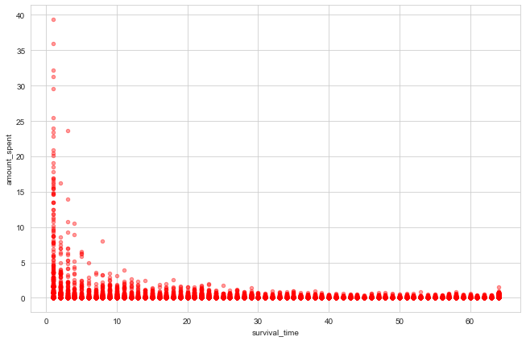
유저 이탈 예측 Lineage
데이터 이해
2. Amount Spent : Continuous Variable
실수형 연속형 값을 가진다.
대부분 0~2의 값을 가진다. (99.48%)
조기에 이탈하는 유저들이 많은 금액을 사용하고 나간다.

Slide 11
유저 이탈 예측 Lineage
데이터 이해
3. Time dependent data
한 명의 유저가 최대 28일치의 관측치를 가진다.
매일 접속하는 유저가 있는 반면, 28일 중 이틀만 접속하는 유저도 존재한다.
User
1
User
2
User
3
39998
User
39999
User
40000
User
Day 1
Day 2
Day 3
Day 4
Day 5
Day 24
Day 25
Day 26
Day 27
Day 28

Slide 12

유저 이탈 예측 Lineage
데이터 이해
4. User’s Character
각 유저마다 최소 1개의 Character 활동 이력이 존재한다.
User A
Char a
Char b
Char c
Char d
User B
Char 1
Char 2
User C
Char #

Slide 13

Content 2
데이터 전처리

Slide 14
유저 이탈 예측 Lineage
가설 설정
저희는 다양한 가설을 설정해 성능을 향상시키려 시도했고
이 중 실제로 큰 향상을 보인 가설은 다음과 같습니다.
주차별 Flatten
Count 변수 추가
특정 예측 값에 가중치를 두어 학습 (Modeling Part에서 설명)
목적: 시간에 강건한 모델 설계
이 외 Feature로 추가된 다양한 가설들 :
1. 죽고나서 부활을 하지 않는 유저는 게임을 포기할 가능성이 높다.
2. Login, Playtime이 적어지는 유저는 이탈 가능성이 높다.
3. 거래량이 많아지거나 Adena(게임 머니) 변화량이 증가하는 유저는 이탈 가능성이 높다.
4. 익월 결제 금액이 많을 유저는 마지막 주 활동에서 상대방에게 많이 공격받거나
혈맹(길드)의 활동이 증가한 유저일 가능성이 높다.

Slide 15
유저 이탈 예측 Lineage
가설 설정
가설 1. 일자별 보다 주차별 데이터 Flatten이 더 효과적
시간에 강건한 모델을 구축하기 위해 일자별 데이터를 flatten시켜 주기로 결정
그러나 28일동안 거의 접속하지 않는 유저가 많음 > Data를 Sparse하게 만듦
때문에 사람의 생활 주기를 고려, 주차별로 Feature를 Flatten시켜 시간성을 고려
acc_id | week | day | X | Y | Z
a | 1 | 1
 |  | 2
 | … | …
 | 4 | 28
b | 1 | 1
 |  | 5
일자별 Flatten
X_1 | … | X_28 | Y_1 | … | Y_28 | Z_1 | … | Z_28
Sparse Data |  |  | Sparse Data |  |  | Sparse Data
주차별 Flatten
X_1 | X_2 | X_3 | X_4 | Y_1 | Y_2 | Y_3 | Y_4 | Z_1 | Z_2 | Z_3 | Z_4
Data |  |  |  | Data |  |  |  | Data

Slide 16
유저 이탈 예측 Lineage
가설 설정
가설 2. Count 변수 추가
비모수적 접근방식
유저의 캐릭터별로 접속한 날이 같아도 활동한 플레이는 다름
일자별로 어떤 플레이를 했는지 count해서
어떤 플레이 위주로 활동을 하는지 대표할 수 있는 변수 생성
acc_id | day | 장사활동 | 전투활동
a | 1 | 0.0011 | 0.0023
 | 2 | NaN or 0 | 0.4591
 | 3 | 0.0320 | 0.3336
 | 5 | 0.0220 | NaN or 0
 | 7 | 0.1400 | NaN or 0
 | 9 | 1.2780 | 0.4802
 | 16 | NaN or 0 | 0.6911
 | 21 | 0.9000 | NaN or 0
 | 26 | 0.5000 | NaN or 0
 | 28 | 0.2760 | NaN or 0
acc_id | Avg(장사) | Avg(전투) | Count(장사) | Count(전투)
a | 0.3936 | 0.3932 | 8 / 10 | 5 / 10

Slide 17
유저 이탈 예측 Lineage
Feature Engineering
어떻게 Feature를 선정했는가?
제공받은 데이터 파일 5개를 acc_id 기준으로 결합
위의 Critical한 두 가설 및 기타 가설들을 기반으로 다양하게 feature 생성
특정 feature는 Char_id에서 주캐/부캐로 나누어 feature 추출
(주캐의 기준 : 최고로 레벨이 높은 캐릭터)

Slide 18
유저 이탈 예측 Lineage
Activity
Playtime
Login
Char
Give up
Exp
Game
Money
Change
Count
유저 별 일일 플레이 시간의 합 군집화
28일 간 접속 패턴 군집화 및 주차 별 접속 횟수
유저 별 캐릭터 수, 일 별 사용 캐릭터 수
죽은 횟수 대비 부활 받은 비율
(부활시켜줄 친구가 있는지에 대한 사회 관계 지표)
Solo, Party, Quest에서 얻은 Exp로 군집화 후 numbering
유저 단위, 캐릭터 단위로 game money 증/감 count

Slide 19
유저 이탈 예측 Lineage
Combat
Combat_std
Level
Class
전투 횟수 및 유저 별 전투 데이터 편차(STD)
보유한 캐릭터 평균 레벨 및 성장 정도(max – min)
유저 별 보유한 클래스(직업)의 수
Pledge
Rank
User
Server
가입한 혈맹의 랭크
유저 별 가입한 혈맹의 수 및 활동일
a, b 서버 접속 횟수

Slide 20
유저 이탈 예측 Lineage
Trade
Item
Trade
type
User
/Char
Trade
time
User to
other
판매 및 구매한 횟수, 아이템 수량, 금액
거래 타입별(교환 창/개인 상점) count
주력, 부수 캐릭터로 분리하여 Item, Trade type 생성
일 평균 거래 횟수
주 거래 시간 및 playtime 대비 거래에 투자한 시간의 비율
판매/구매 상대의 수/합/비율 (장사캐릭터 간접적 판별)

Slide 21
유저 이탈 예측 Lineage
Payment
Amount
Pattern
Count
일 평균 결제량
28일 간의 결제 패턴 군집화
28일 간 결제한 일 수

Slide 22

Content 3
모델링

Slide 23
유저 이탈 예측 Lineage
가설 검증을 위한 초기 모델 비교
전처리 단계에서 시간 강건성을 위해 세운 2개의 가설의 효과를 검증하기 위해 2개의 모델을 비교함
가설 미적용 모델
선택된 모델: XGB Regressor
선택 이유: DNN, LSTM, Random Forest 등의
모델들과 비교했을 때 가장 높은 성능이 나옴
변수 형태
일 단위로 flatten한 데이터
가설 적용한 모델
선택된 모델: XGB Regressor
선택 이유: 동일
변수 형태
주 단위로 flatten한 데이터
Count 변수 추가
VS
결과
리더보드 결과
기대이익(점) | X_test | test1 | test2 | Test1,2 합
가설 미적용 모델 | 4271 | 323 | 267 | 590
가설 적용 모델 | 2620 | 3346 | 2619 | 5966
감소
10배 증가
가설 적용 모델이 X_test에서는 점수가 낮았으나, 리더보드에서는 10배 높은 점수를 얻음
주 단위 변수와 Count 변수가 시간에 강건한 변수임을 확인
그럼에도 상위권(16000점 대)에 비해 낮은 점수이므로 성능 향상을 위한 ‘추가적인 전략’이 필요

Slide 24
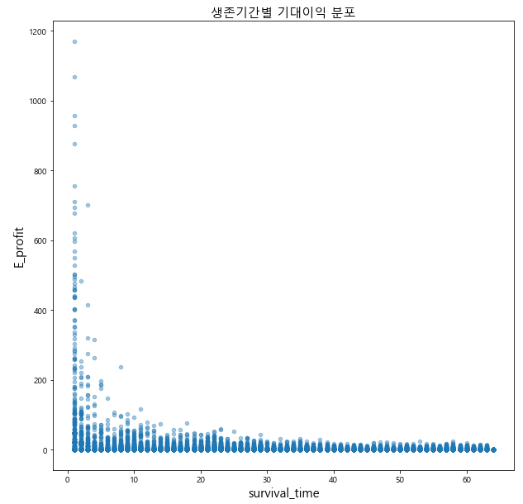
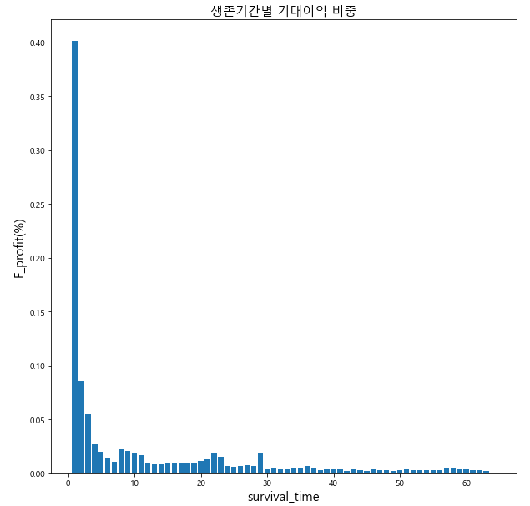

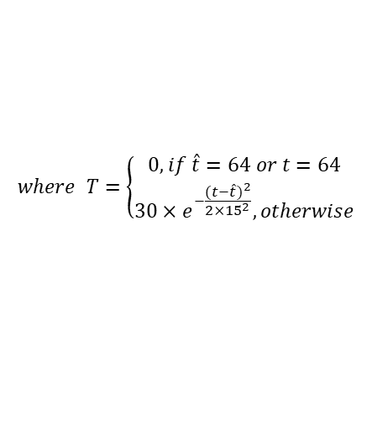






유저 이탈 예측 Lineage
문제 특성에 맞는 모델 설계: 예측 정확도 ≠기대이익
생존기간이 1일인 유저가 전체 기대이익의 40%를 차지
생존기간이 실제 64이거나 64로 예측되는 경우 기대이익은 0
(부가 설명: 생존기간 64는 잔존으로 정의되어 인센티브에 따른 기대이익이 없다.)
$$Objective :Maximize E\left(r\right)$$
$$E\left(r\right)=(T×\hat{R})×γ−\hat{C}$$
= 0
$$where T=\left\{\begin{aligned}0, if \hat{t}=64 or t=64 \\ 30×e^{−\frac{{(t−\hat{t})}^{2}}{2×{15}^{2}}}, otherwise\end{aligned}\right.$$
= 0
$$\hat{C}=0.3×\hat{R} if \hat{t}<64 else 0$$
= 0
$$γ=conversion rate$$
$$T=extended survival time$$
$$\hat{R}=predicted amount spent$$
$$\hat{t}=predicted survival time$$
기대이익을 최대화 하기 위한 전략
(생존기간 모델) 기대이익이 높은 유저가 몰려있는 생존기간 1일과, 기대이익이 0인 64일에 대한 예측 성능을 최대화 한다.
(일평균 결제량 모델) 기대이익이 높은 유저는 일평균 결제량도 높으므로, 높은 일평균 결제량 값의 예측 성능을 최대화 한다.
3. (가중치 적용) 특정 타겟 값 예측에 유리하도록 타겟에 가중치를 적용해서 1과 2의 전략을 현실화한다.

Slide 25
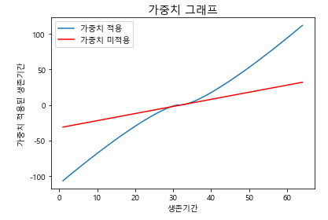
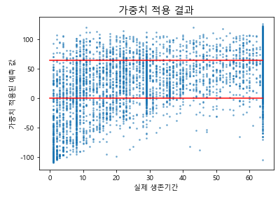
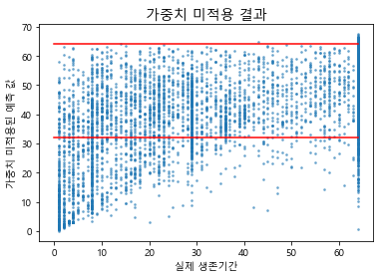

유저 이탈 예측 Lineage
생존기간 예측 모델
가중치 적용
음의 가중치$: (y−32)∙ln\left(32−y\right), if y<32$
양의 가중치 $: (y−32)∙ln\left(y−31\right), if y≥32$
64일의 중간인 32일을 기준으로, 음과 양의 가중치를 적용
32와의 차가 클수록 더 큰 가중치를 적용하여, 1과 64가 가장 극적인 값을 갖도록 변환
가중치 적용 결과(X_test 기준)
(후처리) 예측 값이 1 이하인 경우 1일로, 64일 초과인 경우 64일로 변경
(성능 평가) 오분류된 값이 기대이익을 낮추므로 TP, TN을 모두 고려하는 정확도를 기준으로 평가
생존기간 64일 (잔존) 예측 성능
- 정확도 50.9%에서 78.3%로 27.4% 향상
생존기간 1일 예측 성능
- 정확도 83.5%에서 84.8%로 1.3% 향상
기대이익(만점: 19262점)
- 11370점에서 11671점으로 301점 향상

Slide 26
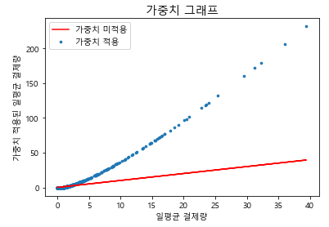
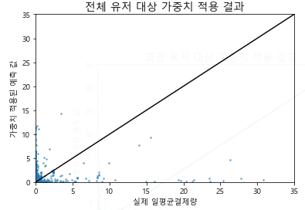
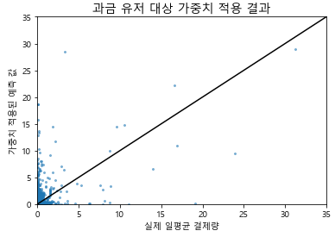
유저 이탈 예측 Lineage
일평균 결제량 예측 모델
가중치 적용
가중치: $1.6∙y∙ln{y}$
자연로그를 통해 값이 클수록 더 큰 가중치가 적용되도록 함
그래프 모양과 rmse의 변화를 바탕으로, 휴리스틱적인 방법으로 1.6이라는 상수 곱을 결정
추가 전략: 무과금 유저를 제외
무과금 유저가 전체 유저 40000명의 40%를 차지함.
이로 인해 가중치를 적용해도 모든 예측 값이 0에 가까워지는 현상이 발생하여 과금 유저만을 대상으로 모델 학습
가중치 및 추가 전략 적용 결과(X_test 기준)
(후처리) 예측 값이 0 미만인 경우 0으로 변경
1 이상의 고액 일평균 결제량(상위 1%)의 rmse
- rmse 5.717에서 4.940으로 0.777 개선
기대이익(만점: 19262점)
- 5807점에서 7274점으로 1467점 향상

Slide 27

Content 4
결론

Slide 28
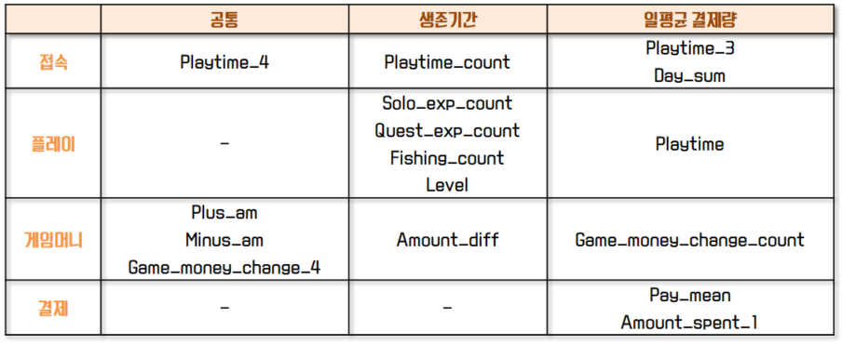
유저 이탈 예측 Lineage
종합 결과(리더보드 제출 결과)
가중치를 적용한 결과, 리더보드 상의 기대이익 총합이 5966점에서 13400점으로 상승
Q)
예측에 영향을 미치는 주요 특성은 무엇인가?
생존기간 및 일평균 결제량 예측
모두 넷째 주의 플레이 시간과 아데나 변동량이 유의 (특정 패턴을 보임)
생존기간 예측
count 변수들이 주요 속성으로 작용
접속빈도가 높지만 다양한 컨텐츠를 즐기지 못하고 대부분 solo 사냥을 통한 Level up에만 포커싱
일평균 결제량 예측
첫째 주에 결제량이 주요 속성으로 작용
4. 게임머니 변동량
이탈 유저의 경우, 아이템 거래량이 상당히 낮으며, 4주차로 갈수록 일일 아데나 변동량이 점점 낮아진다
결제량의 경우, 아데나 변동량이 적을수록 결제량이 높은 수치 기록

Slide 29
유저 이탈 예측 Lineage
감사합니다

